Slide 1
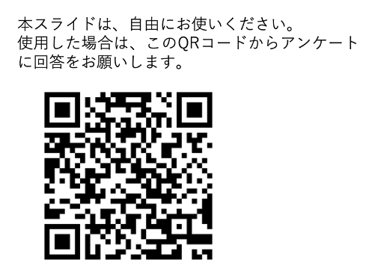
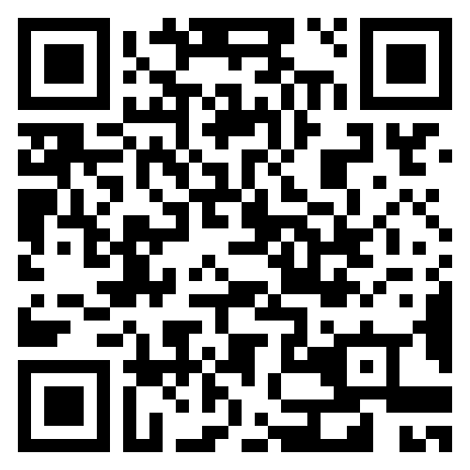
医療とAI・ビッグデータ入門
演習2
Python基礎
Pythonの変数とデータの型
統合教育機構 曹 日丹

Slide 2
医療とAI・ビッグデータ入門
演習2-7の構成
Python基礎を学びましょう
Pythonを使ってみましょう
演習2
11/16 11:35-12:20
演習5
Pythonの変数とデータの型
患者の歯に関する病院のリアルデータの説明
演習3
演習6
プログラミング基礎
データクレンジングに必要なライブラリ（Pandas）の応用
演習4
演習7
モジュール、パッケージ、ライブラリ
データクレンジングとデータの可視化

Slide 3
Python基礎
Pythonの変数とデータの型
変数とは、データや値を一時的に保持するための名前付きの「容器」または「箱」のようなものです。
この変数を使用することで、プログラム中でその値を繰り返し利用することができます。
容器
変数
容器の名前
a
Notes:
プログラミング言語には、値を一時的に保存したり、必要に応じてあとで取り出したりするための道具として変数という仕組みが準備されています。
変数を使用することで、特定のデータやオブジェクトに名前を付けて、プログラム内で繰り返し参照したり操作したりすることが可能になります。

Slide 4
Python基礎
Pythonの変数とデータの型
変数とは、データや値を一時的に保持するための名前付きの「容器」または「箱」のようなものです。
この変数を使用することで、プログラム中でその値を繰り返し利用することができます。
値を容器に保存します
100
変数
値
a
Notes:
プログラミング言語には、値を一時的に保存したり、必要に応じてあとで取り出したりするための道具として変数という仕組みが準備されています。
変数を使用することで、特定のデータやオブジェクトに名前を付けて、プログラム内で繰り返し参照したり操作したりすることが可能になります。

Slide 5
Python基礎
Pythonの変数とデータの型
変数とは、データや値を一時的に保持するための名前付きの「容器」または「箱」のようなものです。
この変数を使用することで、プログラム中でその値を繰り返し利用することができます。
値を保存
値を取り出して利用します
100
変数
100
値
a
値
Notes:
プログラミング言語には、値を一時的に保存したり、必要に応じてあとで取り出したりするための道具として変数という仕組みが準備されています。
変数を使用することで、特定のデータやオブジェクトに名前を付けて、プログラム内で繰り返し参照したり操作したりすることが可能になります。

Slide 6
Python基礎
Pythonの変数とデータの型
変数とは、データや値を一時的に保持するための名前付きの「容器」または「箱」のようなものです。
この変数を使用することで、プログラム中でその値を繰り返し利用することができます。
変数の代入
変数の参照
値を保存
値を取り出して利用
100
変数
100
値
a
値

Slide 7
Python基礎
Pythonの変数とデータの型
変数とは、データや値を一時的に保持するための名前付きの「容器」または「箱」のようなものです。
この変数を使用することで、プログラム中でその値を繰り返し利用することができます。
変数の代入
変数の参照
コード01
a= 100
print(a)
プログラミング言語で表現します
値を保存
値を取り出して利用
100
変数
100
値
a
値

Slide 8
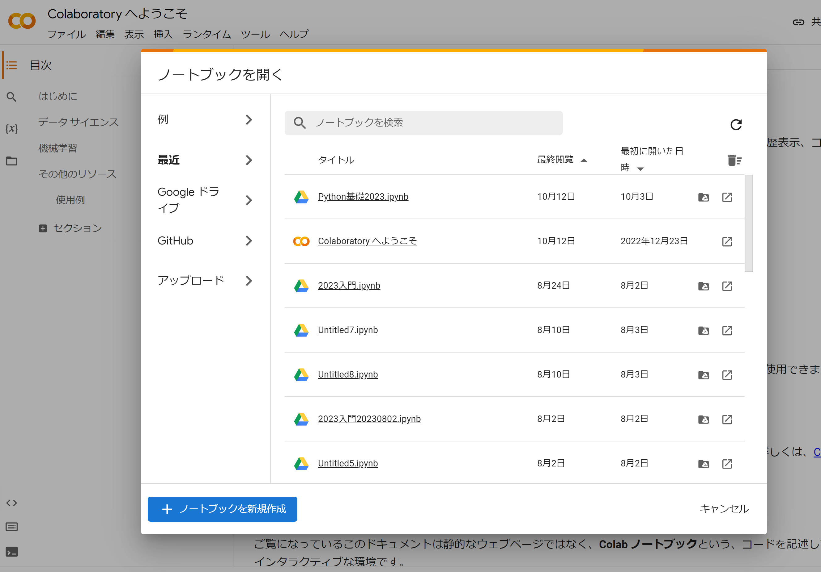
Python基礎
Pythonの変数とデータの型
演習：コード01を書いてみましょう
GoogleColabでノートブックを開きましょう

Slide 9
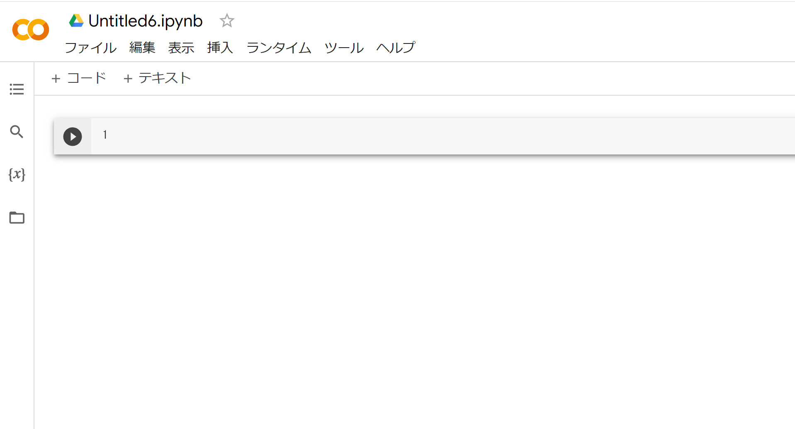
Python基礎
Pythonの変数とデータの型
演習：コード01を書いてみましょう
GoogleColabでノートブックを開きましょう
ここにコードを入力します

Slide 10
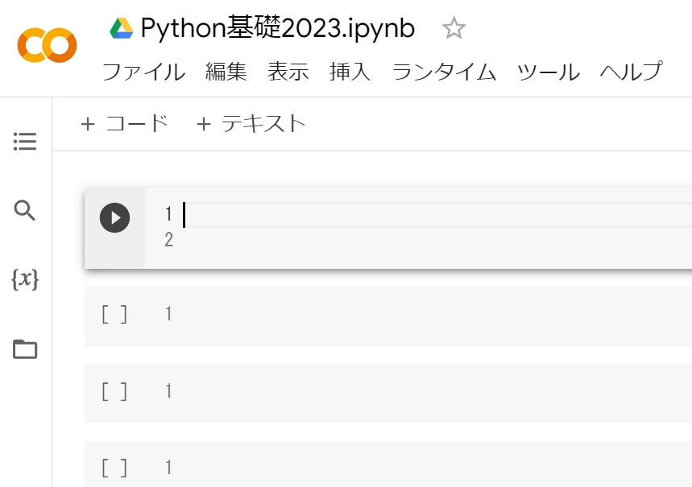
Python基礎
Pythonの変数とデータの型
演習：コード01を書いてみましょう
コード01
a = 100
print(a)
a = 100
print(a)
実行ボタンを押す、またはShift+Enterを押すと現在のセルのコードを実行できます。

Slide 11
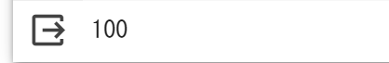
Python基礎
Pythonの変数とデータの型
演習：コード01を書いてみましょう
コード01
a = 100
print(a)
a = 100
print(a)

Slide 12
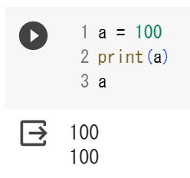
Python基礎
Pythonの変数とデータの型
演習：コード01を書いてみましょう
コード01
a = 100
print(a)
a = 100
変数の代入
print(a)
変数の参照
参照した結果

Slide 13
Python基礎
Pythonの変数とデータの型
変数の特徴：
・参照型
変数がデータそのものを保持しているわけではなく、変数はオブジェクトへの参照を保持するラベルまたは名前です。
a= 100
値を保存
100
変数
a
値
オブジェクトとは:
オブジェクトはメモリ上に存在する実際のデータ構造や値です。
データとIDを持ちます。
・データ：変数を保持している値
・IDは：メモリ上のアドレス

Slide 14
Python基礎
Pythonの変数とデータの型
変数の特徴：
・参照型
変数がデータそのものを保持しているわけではなく、変数はオブジェクトへの参照を保持するラベルまたは名前です。
a= 100
値を保存
100
変数
値
オブジェクトがメモリ上に作成されます
値：100
オブジェクト
ID：133967121780048

Slide 15
Python基礎
Pythonの変数とデータの型
変数の特徴：
a= 100
print(a)
・参照型
変数がデータそのものを保持しているわけではなく、変数はオブジェクトへの参照を保持するラベルまたは名前です。
値を保存
値を取り出して利用
100
変数
a
100
値
値
オブジェクトがメモリ上に作成されます
オブジェクトへ参照して値を取り出します
内容：100
オブジェクト
ID：133967121780048

Slide 16
Python基礎
Pythonの変数とデータの型
変数の特徴：
・参照型
変数がデータそのものを保持しているわけではなく、変数はオブジェクトへの参照を保持するラベルまたは名前です。
・動的型付け
Pythonは動的に型付けされているので、変数を宣言する際に型を指定する必要はありません。型は実行時に自動的に決定されます。
a= 100
print(a)
値を保存
値を取り出して利用
100
変数
100
値
値
a
文字
リスト

Slide 17
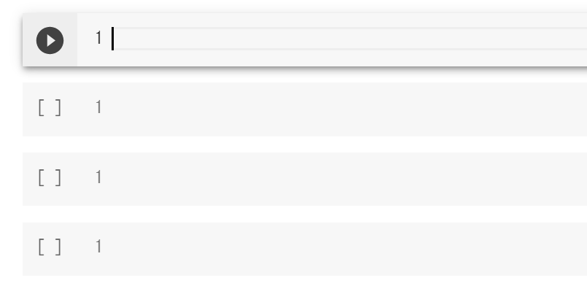
Python基礎
Pythonの変数とデータの型
演習：コード02を書いてみましょう
コード02
a= "hello world“
print(a)
a= [11, 16]
print(a)
1 a= "hello world"
2 print(a)
3 a= [11, 16]
4 print(a)
hello world
[11, 16]

Slide 18
Python基礎
Pythonの変数とデータの型
演習：コード02を書いてみましょう
1 a= "hello world"
2 print(a)
3 a= [11, 16]
1回目に実行した結果
文字
4 print(a)
hello world
[11, 16]
2回目に実行した結果
リスト

Slide 19
Python基礎
Pythonの変数とデータの型
データの型：
Pythonにはさまざまなデータ型が存在します。これらのデータ型は、プログラム内で異なる種類の情報を表現・操作するためのものです。以下はPythonの基本的なデータ型とその説明です：
基本データ型
int(整数)
a = 5
float(浮動小数点数)
b = 5.0
str (文字列)
greeting = "Hello, World!"
bool（ブール型）
True と False
コンテナデータ型
list (リスト)
numbers = [1, 2, 3, 4, 5]
tuple (タプル)
colors = ("red", "green", "blue")
set (セット)
fruits = {"apple", "banana", "cherry"}
dict (辞書)
person = {"name": "John", "age": 30, "city": "New York"}

Slide 20
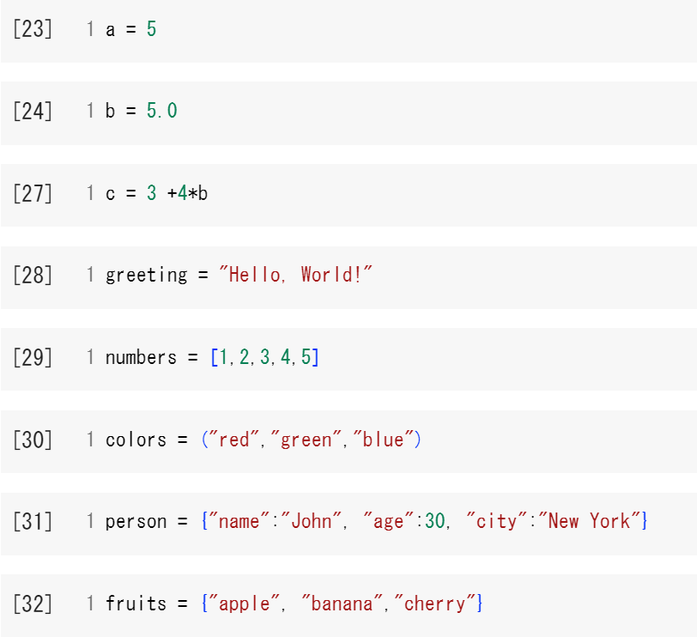
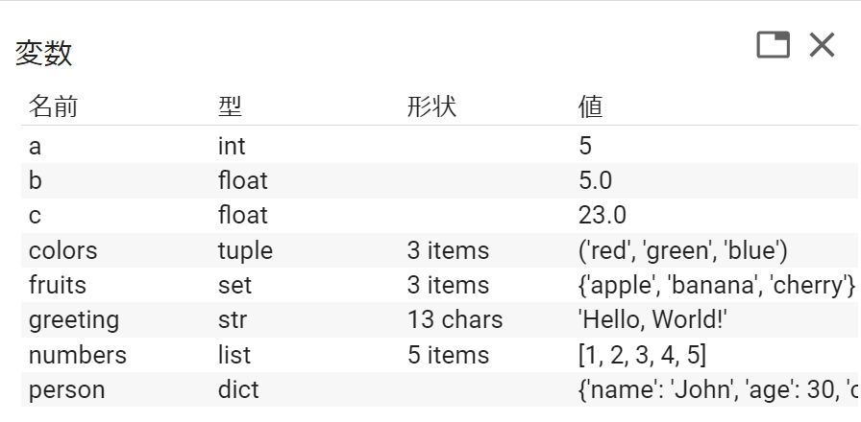
Python基礎
Pythonの変数とデータの型
デモ：データの型を確認しましょう
変数エクスプローラで型を確認できます
（キーと値のペアのコレクション）

Slide 21
Python基礎
Pythonの変数とデータの型
Pythonにおけるset、dict（辞書）、tuple、listは、いずれも複数の要素を格納できるデータ構造ですが、それぞれ異なる特性や用途を持っています。
リスト（ list ）の特徴：
Pythonの基本的なデータ構造の1つ
順序を持った要素のコレクション
同じ値を複数回持つことができる（重複が許可されている）
異なるデータ型の要素を持つことができる
角括弧 [ ] で定義される、要素はカンマ , で区切られる
要素は可変性があり、要素の追加、削除、変更が可能

Slide 22
Python基礎
Pythonの変数とデータの型
Pythonにおけるset、dict（辞書）、tuple、listは、いずれも複数の要素を格納できるデータ構造ですが、それぞれ異なる特性や用途を持っています。
演習：コード03を書いてみましょう
fruits = ["apple" , "banana" , "cherry", “melon"]
numbers = [1, 2, 3, 4, 5]
mixed = [1, "apple", 3.14, [5, 6, 7]]

Slide 23
Python基礎
Pythonの変数とデータの型
Pythonにおけるset、dict（辞書）、tuple、listは、いずれも複数の要素を格納できるデータ構造ですが、それぞれ異なる特性や用途を持っています。
演習：コード04を書いてみましょう
インデックスを使用して要素にアクセスする:
fruits = ["apple" , "banana" , "cherry", “melon"]
print(fruits[0])
print(fruits[-1])
fruits = ["apple" , "banana" , "cherry", “melon"]
fruits[0]
[1]
[2]
[3]
[-3]
[-2]
[-1]

Slide 24
Python基礎
Pythonの変数とデータの型
Pythonにおけるset、dict（辞書）、tuple、listは、いずれも複数の要素を格納できるデータ構造ですが、それぞれ異なる特性や用途を持っています。
演習：コード04を書いてみましょう
インデックスを使用して要素にアクセスする:
fruits = ["apple" , "banana" , "cherry", “melon"]
print(fruits[0])
[→] apple
print(fruits[-1])
[→] melon
fruits = ["apple" , "banana" , "cherry", “melon"]
fruits[0]
[1]
[2]
[3]
[-3]
[-2]
[-1]

Slide 25
Python基礎
Pythonの変数とデータの型
Pythonにおけるset、dict（辞書）、tuple、listは、いずれも複数の要素を格納できるデータ構造ですが、それぞれ異なる特性や用途を持っています。
演習：コード05を書いてみましょう
スライスを使用して部分リストを取得する:
fruits = ["apple" , "banana" , "cherry", “melon"]
print(fruits[1:3])
print(fruits[:2])
fruits = ["apple" , "banana" , "cherry", “melon"]
fruits[0]
[1]
[2]
[3]
fruits[0]
[1]
[2]
[3]

Slide 26
Python基礎
Pythonの変数とデータの型
Pythonにおけるset、dict（辞書）、tuple、listは、いずれも複数の要素を格納できるデータ構造ですが、それぞれ異なる特性や用途を持っています。
演習：コード05を書いてみましょう
スライスを使用して部分リストを取得する:
fruits = ["apple" , "banana" , "cherry", “melon"]
print(fruits[1:3])
[→] ["banana", "cherry"]
print(fruits[:2])
[→] ["apple", "banana"]
fruits = ["apple" , "banana" , "cherry", “melon"]
fruits[0]
[1]
[2]
[3]
fruits[0]
[1]
[2]
[3]

Slide 27
Python基礎
Pythonの変数とデータの型
Pythonにおけるset、dict（辞書）、tuple、listは、いずれも複数の要素を格納できるデータ構造ですが、それぞれ異なる特性や用途を持っています。
演習：コード06を書いてみましょう
リストの要素を変更する:
fruits = ["apple" , "banana" , "cherry", “melon"]
fruits[1] = “blueberry"
print(fruits)
fruits = ["apple" , "banana" , "cherry", “melon"]
fruits[0]
[1]
[2]
[3]

Slide 28
Python基礎
Pythonの変数とデータの型
Pythonにおけるset、dict（辞書）、tuple、listは、いずれも複数の要素を格納できるデータ構造ですが、それぞれ異なる特性や用途を持っています。
演習：コード06を書いてみましょう
リストの要素を変更する:
fruits = ["apple" , "banana" , "cherry", “melon"]
fruits[1] = “blueberry"
print(fruits)
[→] ["apple", "blueberry", "cherry", “melon"]
fruits = ["apple" , "banana" , "cherry", “melon"]
fruits[0]
[1]
[2]
[3]

Slide 29
Python基礎
Pythonの変数とデータの型
Pythonにおけるset、dict（辞書）、tuple、listは、いずれも複数の要素を格納できるデータ構造ですが、それぞれ異なる特性や用途を持っています。
演習：コード07を書いてみましょう
リストの要素を追加、削除する:
fruits = ["apple" , "banana" , "cherry", “melon"]
fruits.append(" strawberry ")
fruits.remove(“cherry")
print(fruits)

Slide 30
Python基礎
Pythonの変数とデータの型
Pythonにおけるset、dict（辞書）、tuple、listは、いずれも複数の要素を格納できるデータ構造ですが、それぞれ異なる特性や用途を持っています。
演習：コード07を書いてみましょう
リストの要素を変更する:
fruits = ["apple" , "banana" , "cherry", “melon"]
fruits.append(" strawberry ")
fruits.remove(“cherry")
print(fruits)
[→] ["apple", "blueberry", "melon", "strawberry"]

Slide 31
医療とAI・ビッグデータ入門
演習2-7の構成
Python基礎を学びましょう
Pythonを使ってみましょう
演習2
11/16 11:35-12:20
演習5
Pythonの変数とデータの型
患者の歯に関する病院のリアルデータの説明
演習3
11/30 11:35-12:20
演習6
プログラミング基礎
データクレンジングに必要なライブラリ（Pandas）の応用
演習4
演習7
モジュール、パッケージ、ライブラリ
データクレンジングとデータの可視化

